Slide 1
МЕДИКО-СОЦИАЛЬНАЯ ЭКСПЕРТИЗА: нормативно-правовые основы для пациентов и их родственников
Ростов-на-Дону
Кичигина Наталья Федоровна
РРБООИ «Союз РС»
21.05.2021

Slide 2
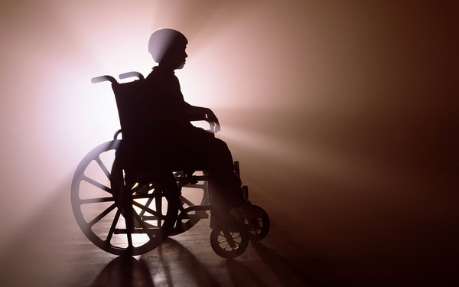
стойкие нарушения основных функций организма
ограничения жизнедеятельности
нуждаемость в мерах социальной защиты
человек
барьеры
нарушение здоровья
окружающая среда
ИНВАЛИД – это особый юридический статус человека, который связан с не просто с нарушениями его здоровья, но и со стойкими затруднениями в осуществлении привычной жизнедеятельности, что вызывает необходимость социальной защиты такого человека.

Slide 3
Инвалид - лицо, которое имеет нарушение здоровья со стойким расстройством функций организма, обусловленное заболеваниями, последствиями травм или дефектами, приводящее к ограничению жизнедеятельности и вызывающее необходимость его социальной защиты.
Социальная защита инвалидов - система гарантированных государством экономических, правовых мер и мер социальной поддержки, обеспечивающих инвалидам условия для преодоления, замещения (компенсации) ограничений жизнедеятельности и направленных на создание им равных с другими гражданами возможностей участия в жизни общества.

Slide 4
Признание лица инвалидом осуществляется федеральным учреждением медико-социальной экспертизы. Порядок и условия признания лица инвалидом устанавливаются Правительством Российской Федерации.
Медико-социальная экспертиза осуществляется исходя из комплексной оценки состояния организма на основе анализа клинико-функциональных, социально-бытовых, профессионально-трудовых, психологических данных освидетельствуемого лица с использованием классификаций и критериев…

Slide 5

Органы и организации, направляющие граждан на МСЭ
Медицинская организация независимо от ее организационно-правовой формы
Орган, осуществляющий пенсионное обеспечение
Самостоятельное обращение
Орган социальной защиты населения
!
Постановление Правительства Российской Федерации от 20.02.2006 № 95 «О порядке и условиях признания лица инвалидом», пп. 15, 17, 19

Slide 6
Медицинская организация направляет гражданина на медико-социальную экспертизу после проведения необходимых диагностических, лечебных и реабилитационных или абилитационных мероприятий при наличии данных, подтверждающих стойкое нарушение функций организма, обусловленное заболеваниями, последствиями травм или дефектами. В форме направления на МСЭ медицинской организацией указываются данные о состоянии здоровья гражданина, отражающие степень нарушения функций органов и систем, состояние компенсаторных возможностей организма, сведения о результатах медицинских обследований, необходимых для получения клинико-функциональных данных в зависимости от заболевания в целях проведения медико-социальной экспертизы, а также результаты проведенных реабилитационных или абилитационных мероприятий.
.

Slide 7
В случае если медицинская организация, орган, осуществляющий пенсионное обеспечение, либо орган социальной защиты населения отказали гражданину в направлении на медико-социальную экспертизу, ему выдается справка, на основании которой гражданин (его законный или уполномоченный представитель) имеет право обратиться в бюро самостоятельно.
Специалисты бюро проводят осмотр гражданина и по его результатам составляют программу дополнительного обследования гражданина и проведения реабилитационных или абилитационных мероприятий, после выполнения которой рассматривают вопрос о наличии у него ограничений жизнедеятельности.
!
Постановление Правительства Российской Федерации от 20.02.2006 № 95 «О порядке и условиях признания лица инвалидом», п. 19

Slide 8

Медицинская организация независимо от ее организационно-правовой формы
Орган, осуществляющий пенсионное обеспечение
Самостоятельное обращение
Орган социальной защиты населения
Обращение за направлением
Постановление Правительства Российской Федерации от 20.02.2006 № 95 «О порядке и условиях признания лица инвалидом», часть IV, пп. 20-37
МСЭ
Проведение процедуры медико-социальной экспертизы
Приказ Минтруда России от 29.01.2014 № 59н «Об утверждении Административного регламента по предоставлению государственной услуги по проведению медико-социальной экспертизы»
Получение необходимых документов
Установление инвалидности
Отказ в установлении инвалидности
Обжалование решения

Slide 9
Документы, предоставляемые МСЭ
Медицинские организации формируют направление на медико-социальную экспертизу в форме электронного документа в медицинских информационных системах медицинских организаций или государственных информационных системах в сфере здравоохранения субъектов Российской Федерации, а при отсутствии у медицинской организации информационной системы либо доступа к указанным государственным информационным системам - на бумажном носителе.
Гражданин предъявляет документ, удостоверяющий личность гражданина Российской Федерации.
!
Приказ Минтруда России от 29.01.2014 № 59н «Об утверждении Административного регламента по предоставлению государственной услуги по проведению медико-социальной экспертизы»,

Slide 10
Цели проведения МСЭ
а) установление группы инвалидности;
б) установление категории «ребенок-инвалид»;…
з) определение нуждаемости по состоянию здоровья в постоянном постороннем уходе (помощи, надзоре) отца, матери, жены, родного брата, родной сестры, дедушки, бабушки или усыновителя гражданина, призываемого на военную службу (военнослужащего, проходящего военную службу по контракту);…
к) разработка индивидуальной программы реабилитации или абилитации инвалида (ребенка-инвалида);
л) разработка программы реабилитации лица, пострадавшего в результате несчастного случая на производстве и профессионального заболевания;…
Постановление Правительства Российской Федерации от 20.02.2006 № 95 «О порядке и условиях признания лица инвалидом», п. 24(1)

Slide 11
МСЭ проводится с письменного согласия гражданина (его законного или уполномоченного представителя) в соответствии с указанными в нем одной или несколькими целями.
Датой поступления заявления=дата регистрации в бюро направления …и необходимых для предоставления государственной услуги документов;
В соответствии с Административным регламентом срок предоставления государственной услуги по проведению МСЭ НЕ МОЖЕТ ПРЕВЫШАТЬ 30 дней!
МСЭ сообщается гражданину о дате освидетельствования письменно, по телефону или СМС.

Slide 12
Проведение освидетельствования
МСЭ проводится в бюро по месту жительства (по месту пребывания, по месту нахождения пенсионного дела инвалида, выехавшего на постоянное жительство за пределы Российской Федерации).
В главном бюро МСЭ проводится в случае обжалования им решения бюро, а также по направлению бюро в случаях, требующих специальных видов обследования.
В Федеральном бюро МСЭ проводится в случае обжалования им решения главного бюро, а также по направлению главного бюро в случаях, требующих особо сложных специальных видов обследования.
Постановление Правительства Российской Федерации от 20.02.2006 № 95 «О порядке и условиях признания лица инвалидом», пп. 20-22

Slide 13
Порядок проведения освидетельствования
МСЭ
очно
заочно
в бюро (ЭС главного, Федерального бюро)
в стационаре медицинской организации
на дому

Slide 14
Освидетельствование на дому и в стационаре
При проведении освидетельствования на дому необходимо наличие соответствующего заключения направляющей медицинской организации.
При проведении освидетельствования в стационаре такое заключение не требуется.
!
Постановление Правительства Российской Федерации от 20.02.2006 № 95 «О порядке и условиях признания лица инвалидом», п 23.

Slide 15
Заочное освидетельствование
1) В случае, если заболевание (последствия травм, дефекты) входят в раздел IV приложения к Правилам.
2) По решению бюро в случае отсутствия положительных результатов проведенных в отношении инвалида реабилитационных или абилитационных мероприятий.
При решении бюро (главного бюро, Федерального бюро) о заочном освидетельствовании гражданина учитываются следующие условия:
1) проживание гражданина в отдаленной и (или) труднодоступной местности, или в местности со сложной транспортной инфраструктурой, или при отсутствии регулярного транспортного сообщения;
2) тяжелое общее состояния гражданина, препятствующее его транспортировке.

Slide 16
Общий порядок проведения МСЭ
МСЭ проводится специалистами бюро (главного бюро, Федерального бюро) путем обследования гражданина, изучения представленных им документов, анализа социально-бытовых, профессионально-трудовых, психологических и других данных гражданина.
При проведении МСЭ гражданина ведется протокол.
По результатам МСЭ составляется акт, который подписывается руководителем соответствующего бюро (главного бюро, Федерального бюро) и специалистами, принимавшими решение, а затем заверяется печатью.
В проведении МСЭ гражданина по приглашению руководителя бюро (ГБ, ФБ) могут участвовать с правом совещательного голоса представители государственных внебюджетных фондов, Федеральной службы по труду и занятости, а также специалисты соответствующего профиля (консультанты).
Гражданин (его законный или уполномоченный представитель) имеет право пригласить любого специалиста с его согласия для участия в проведении МСЭ с правом совещательного голоса. (необходимо предупредить МСЭ)
Постановление Правительства Российской Федерации от 20.02.2006 № 95 «О порядке и условиях признания лица инвалидом», п 25-30

Slide 17
КАК ВЫНОСЯТСЯ ЭКСПЕРТНЫЕ РЕШЕНИЯ ОБ УСТАНОВЛЕНИИ ИНВАЛИДНОСТИ ЛИБО ОТКАЗЕ?

Slide 18
Условиями признания гражданина инвалидом являются:
а) нарушение здоровья со стойким расстройством функций организма, обусловленное заболеваниями, последствиями травм или дефектами;
б) ограничение жизнедеятельности (полная или частичная утрата гражданином способности или возможности осуществлять самообслуживание, самостоятельно передвигаться, ориентироваться, общаться, контролировать свое поведение, обучаться или заниматься трудовой деятельностью);
в) необходимость в мерах социальной защиты, включая реабилитацию и абилитацию.
Наличие одного из указанных условий не является основанием, достаточным для признания гражданина инвалидом.
В зависимости от степени выраженности стойких расстройств функций организма, возникших в результате заболеваний, последствий травм или дефектов, гражданину, признанному инвалидом, устанавливается I, II или III группа инвалидности, а гражданину в возрасте до 18 лет - категория "ребенок-инвалид".
!
Постановление Правительства Российской Федерации от 20.02.2006 № 95 «О порядке и условиях признания лица инвалидом», пп. 5, 6, 7

Slide 19
Классификации основных видов стойких расстройств функций организма человека
нарушения здоровья: МКБ-10
стойкие нарушения основных функций организма
нарушения психических функций
нарушения языковых и речевых функций
нарушения сенсорных функций
нарушения нейромышечных, скелетных и связанных с движением (статодинамических) функций
нарушения функций сердечно-сосудистой системы, дыхательной системы, пищеварительной, эндокринной систем и метаболизма, системы крови и иммунной системы, мочевыделительной функции, функции кожи и связанных с ней систем
Приказ Министерства труда и социального развития РФ от 27 августа 2019 г. № 585н "О классификациях и критериях, используемых при осуществлении медико-социальной экспертизы граждан федеральными государственными учреждениями медико-социальной экспертизы« п.3
4 степени выраженности
нарушения, обусловленные физическим внешним уродством

Slide 20
Выделяются 4 степени выраженности стойких нарушений функций организма человека:
I степень - стойкие незначительные нарушения функций организма человека, обусловленные заболеваниями, последствиями травм или дефектами, в диапазоне от 10 до 30 процентов;
II степень - стойкие умеренные нарушения функций организма человека, обусловленные заболеваниями, последствиями травм или дефектами, в диапазоне от 40 до 60 процентов;
III степень - стойкие выраженные нарушения функций организма человека, обусловленные заболеваниями, последствиями травм или дефектами, в диапазоне от 70 до 80 процентов;
IV степень - стойкие значительно выраженные нарушения функций организма человека, обусловленные заболеваниями, последствиями травм или дефектами, в диапазоне от 90 до 100 процентов.
!
Приказ Министерства труда и социального развития РФ от 27 августа 2019 г. № 585н "О классификациях и критериях, используемых при осуществлении медико-социальной экспертизы граждан федеральными государственными учреждениями медико-социальной экспертизы« п.5

Slide 21
Клинико-функциональная характеристика стойких нарушений функций организма при РС
Приказ Министерства труда и социального развития РФ от 27 августа 2019 г. № 585н "О классификациях и критериях, используемых при осуществлении медико-социальной экспертизы граждан федеральными государственными учреждениями медико-социальной экспертизы«

Slide 22
Приказ Министерства труда и социального развития РФ от 27 августа 2019 г. № 585н "О классификациях и критериях, используемых при осуществлении медико-социальной экспертизы граждан федеральными государственными учреждениями медико-социальной экспертизы«

Slide 23
Приказ Министерства труда и социального развития РФ от 27 августа 2019 г. № 585н "О классификациях и критериях, используемых при осуществлении медико-социальной экспертизы граждан федеральными государственными учреждениями медико-социальной экспертизы«

Slide 24
Приказ Министерства труда и социального развития РФ от 27 августа 2019 г. № 585н "О классификациях и критериях, используемых при осуществлении медико-социальной экспертизы граждан федеральными государственными учреждениями медико-социальной экспертизы«

Slide 25
Что такое МКФ
Международная классификация функционирования, ограничений жизнедеятельности и здоровья
Международная классификация функционирования, ограничений жизнедеятельности и здоровья (МКФ) является стандартом ВОЗ в области измерения состояния здоровья и инвалидности как на уровне индивида, так и на уровне населения. МКФ была официально одобрена всеми странами-членами ВОЗ на пятьдесят четвертой сессии Всемирной ассамблеи здравоохранения 22 мая 2001 года (резолюция WHA 54,21) для применения в странах-членах ВОЗ в качестве международного стандарта для описания и измерения степени нарушений здоровья.
- b
ФУНКЦИИ ОРГАНИЗМА
- s
СТРУКТУРЫ ОРГАНИЗМА
- d
АКТИВНОСТЬ И УЧАСТИЕ
- e
ФАКТОРЫ ОКРУЖАЮЩЕЙ СРЕДЫ

Slide 26
Международная классификация функционирования, ограничений жизнедеятельности и здоровья
Раздел b3
Функции голоса и речи
В этом разделе перечислены функции воспроизведения звуков и речи.
- b310
Функции голоса
Код МКФ b3108 с определителями:
b3108.0 - НЕТ нарушений (0–4%) Функции голоса, другие уточненные
b3108.1 - ЛЕГКИЕ нарушения (5–24%) Функции голоса, другие уточненные
b3108.2 - УМЕРЕННЫЕ нарушения (25–49%) Функции голоса, другие уточненные
b3108.3 - ТЯЖЕЛЫЕ нарушения (50–95%) Функции голоса, другие уточненные
b3108.4 - АБСОЛЮТНЫЕ нарушения (96–100%) Функции голоса, другие уточненные
b3108.8 - не возможно определить
b3108.9 - не возможно применить
- b320

Slide 27
Международная классификация функционирования, ограничений жизнедеятельности и здоровья
- b
ФУНКЦИИ ОРГАНИЗМА
- Раздел b7
Нейромышечные, скелетные и связанные с движением функции
b798
Нейромышечные, скелетные и связанные с движением функции, другие уточненные
Код МКФ b798 с определителями:
b798.0 - НЕТ нарушений (0–4%) Нейромышечные, скелетные и связанные с движением функции, другие уточненные
b798.1 - ЛЕГКИЕ нарушения (5–24%) Нейромышечные, скелетные и связанные с движением функции, другие уточненные
b798.2 - УМЕРЕННЫЕ нарушения (25–49%) Нейромышечные, скелетные и связанные с движением функции, другие уточненные
b798.3 - ТЯЖЕЛЫЕ нарушения (50–95%) Нейромышечные, скелетные и связанные с движением функции, другие уточненные
b798.4 - АБСОЛЮТНЫЕ нарушения (96–100%) Нейромышечные, скелетные и связанные с движением функции, другие уточненные
b798.8 - не возможно определить
b798.9 - не возможно применить

Slide 28
МИНИСТЕРСТВО ТРУДА И СОЦИАЛЬНОЙ ЗАЩИТЫ РОССИЙСКОЙ ФЕДЕРАЦИИN 52н
МИНИСТЕРСТВО ЗДРАВООХРАНЕНИЯ РОССИЙСКОЙ ФЕДЕРАЦИИN 35н
ПРИКАЗ от 31 января 2019 года
ОБ УТВЕРЖДЕНИИ ПЕРЕЧНЯ МЕДИЦИНСКИХ ОБСЛЕДОВАНИЙ, НЕОБХОДИМЫХ ДЛЯ ПОЛУЧЕНИЯ КЛИНИКО-ФУНКЦИОНАЛЬНЫХ ДАННЫХ В ЗАВИСИМОСТИ ОТ ЗАБОЛЕВАНИЯ В ЦЕЛЯХ ПРОВЕДЕНИЯ МЕДИКО-СОЦИАЛЬНОЙ ЭКСПЕРТИЗЫ
Документ об объеме и сроках исследований, необходимых для прохождения МСЭ, расписанный по отдельным нозологиям.
РС не прописан. По аналогии смотрим болезнь Паркинсона.

Slide 29
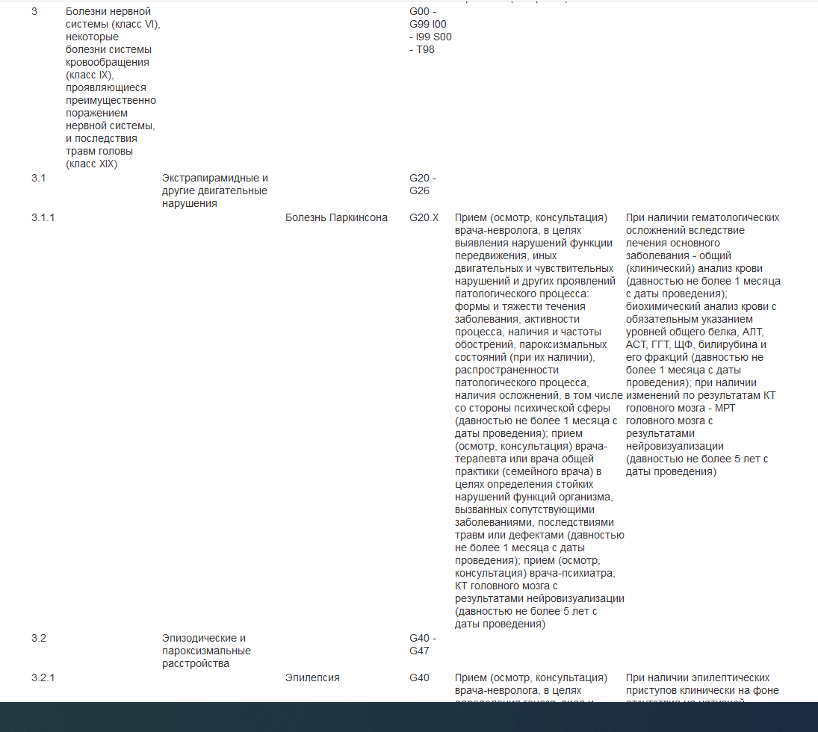
МИНИСТЕРСТВО ТРУДА И СОЦИАЛЬНОЙ ЗАЩИТЫ РОССИЙСКОЙ ФЕДЕРАЦИИN 52н
МИНИСТЕРСТВО ЗДРАВООХРАНЕНИЯ РОССИЙСКОЙ ФЕДЕРАЦИИN 35н
ПРИКАЗ от 31 января 2019 года
ОБ УТВЕРЖДЕНИИ ПЕРЕЧНЯ МЕДИЦИНСКИХ ОБСЛЕДОВАНИЙ, НЕОБХОДИМЫХ ДЛЯ ПОЛУЧЕНИЯ КЛИНИКО-ФУНКЦИОНАЛЬНЫХ ДАННЫХ В ЗАВИСИМОСТИ ОТ ЗАБОЛЕВАНИЯ В ЦЕЛЯХ ПРОВЕДЕНИЯ МЕДИКО-СОЦИАЛЬНОЙ ЭКСПЕРТИЗЫ

Slide 30
Статья 1 ФЗ от 24.11.1995 № 181-ФЗ «О социальной защите инвалидов в Российской Федерации»
Ограничение жизнедеятельности - полная или частичная утрата лицом способности или возможности осуществлять самообслуживание, самостоятельно передвигаться, ориентироваться, общаться, контролировать свое поведение, обучаться и заниматься трудовой деятельностью.
ограничения жизнедеятельности
самообслуживание
самостоятельное передвижение
ориентировка
общение
Приказ Министерства труда и социального развития РФ от 27 августа 2019 г. № 585н "О классификациях и критериях, используемых при осуществлении медико-социальной экспертизы граждан федеральными государственными учреждениями медико-социальной экспертизы« п.6-8
контроль за своим поведением
3 степени выраженности
обучение
трудовая деятельность

Slide 31
Критерием для установления инвалидности лицу в возрасте 18 лет и старше является нарушение здоровья со II и более выраженной степенью выраженности стойких нарушений функций организма человека (в диапазоне от 40 до 100 процентов), обусловленное заболеваниями, последствиями травм или дефектами, приводящее к ограничению 2 или 3 степени выраженности одной из основных категорий жизнедеятельности человека или 1 степени выраженности ограничений двух и более категорий жизнедеятельности человека в их различных сочетаниях, определяющих необходимость его социальной защиты.
Заболевание, последствие травмы, дефект
Стойкие нарушения функций организма II степени (40-100%)
Ограничение 1 степени в двух и более категориях
Ограничение в одной категории жизнедеятельности 2 или 3 степени
Нуждаемость в мерах социальной защиты
Инвалидность
!
Приказ Министерства труда и социального развития РФ от 27 августа 2019 г. № 585н "О классификациях и критериях, используемых при осуществлении медико-социальной экспертизы граждан федеральными государственными учреждениями медико-социальной экспертизы« п.9

Slide 32
Критерии для установления групп инвалидности у взрослых применяются ПОСЛЕ установления гражданину инвалидности в соответствии с критерием установления инвалидности
I группа = нарушение здоровья с IV степенью выраженности стойких нарушений функций организма человека (в диапазоне от 90 до 100 процентов)
II группа = нарушение здоровья с III степенью выраженности стойких нарушений функций организма (в диапазоне от 70 до 80 процентов)
Инвалидность
III группа = нарушение здоровья с II степенью выраженности стойких нарушений функций организма (в диапазоне от 40 до 60 процентов)
!
Приказ Министерства труда и социального развития РФ от 27 августа 2019 г. № 585н "О классификациях и критериях, используемых при осуществлении медико-социальной экспертизы граждан федеральными государственными учреждениями медико-социальной экспертизы« п.10-14

Slide 33
Причины инвалидности (у взрослых)
а) общее заболевание;
б) трудовое увечье;
в) профессиональное заболевание;
г) инвалидность с детства;
д) инвалидность с детства вследствие ранения (контузии, увечья), связанная с боевыми действиями в период Великой Отечественной войны 1941 - 1945 годов;
е) военная травма;
ж) заболевание получено в период военной службы;
з) заболевание радиационно обусловленное получено при исполнении обязанностей военной службы (служебных обязанностей) в связи с катастрофой на Чернобыльской АЭС;
и) заболевание связано с катастрофой на Чернобыльской АЭС;
!
Постановление Правительства Российской Федерации от 20.02.2006 № 95 «О порядке и условиях признания лица инвалидом», п. 14

Slide 34
Сроки установления инвалидности у взрослых
Инвалидность I группы устанавливается на 2 года,
II и III групп - на 1 год.
Инвалидность устанавливается до 1-го числа месяца, следующего за месяцем, на который назначено проведение очередной МСЭ гражданина (переосвидетельствования).
Инвалидность у взрослых лиц может быть установлена без указания срока переосвидетельствования.
Постановление Правительства Российской Федерации от 20.02.2006 № 95 «О порядке и условиях признания лица инвалидом», п.12-13

Slide 35
Установление БЕССРОЧНОЙ ИНВАЛИДНОСТИ
Не позднее 2 лет после первичного признания инвалидом гражданина, имеющего заболевания, дефекты, необратимые морфологические изменения, нарушения функций органов и систем организма, предусмотренные разделом I приложения к Порядку и условиям признания лица инвалидом.
5. Болезни нервной системы с хроническим прогрессирующим течением, в том числе нейродегенеративные заболевания головного мозга (паркинсонизм плюс) со стойкими выраженными нарушениями нейромышечных, скелетных и связанных с движением (статодинамических) функций, языковых и речевых, сенсорных (зрения) функций.
Постановление Правительства Российской Федерации от 20.02.2006 № 95 «О порядке и условиях признания лица инвалидом», п.13

Slide 36
Установление БЕССРОЧНОЙ ИНВАЛИДНОСТИ
2) При первичном освидетельствовании … при заболеваниях, последствиях травм и дефектах, указанным в разделе III приложения
или при отсутствии положительных результатов реабилитационных или абилитационных мероприятий, проведенных гражданину до его направления на медико-социальную экспертизу.
3)Не позднее 4 лет после первичного признания гражданина инвалидом в случае выявления невозможности устранения или уменьшения в ходе осуществления реабилитационных или абилитационных мероприятий степени ограничения жизнедеятельности гражданина, вызванного стойкими необратимыми морфологическими изменениями, дефектами и нарушениями функций органов и систем организма (КРОМЕ указанных в приложении).
Постановление Правительства Российской Федерации от 20.02.2006 № 95 «О порядке и условиях признания лица инвалидом», п.13

Slide 37
Результаты МСЭ при цели МСЭ «установление группы инвалидности» (категории «ребенок-инвалид»)
Справка, подтверждающая факт установления инвалидности.
Выписка из акта МСЭ гражданина, признанного инвалидом.
3. Индивидуальная программа реабилитации или абилитации инвалида (ребенка-инвалида).
4. Выписки из ИПРА инвалида (ребенка-инвалида) в органы исполнительной власти, на которые возложена функция по исполнению реабилитационных, абилитационных мероприятий.
5. Гражданину, имеющему документ о временной нетрудоспособности и признанному инвалидом, группа инвалидности и дата ее установления проставляются в указанном документе.
6) Гражданину, не признанному инвалидом, по его желанию выдается справка о результатах медико-социальной экспертизы.

Slide 38
КАК МОЖНО ОБЖАЛОВАТЬ РЕШЕНИЕ БЮРО МЕДИКО-СОЦИАЛЬНОЙ ЭКСПЕРТИЗВ ПРИ НЕСОГЛАСИИ С НИМ?

Slide 39
Порядок обжалования решений бюро, главного бюро, Федерального бюро
Гражданин (его законный или уполномоченный представитель) может обжаловать решение бюро в главное бюро в месячный срок на основании письменного заявления, подаваемого в бюро, проводившее МСЭ, либо в главное бюро.
Бюро, проводившее МСЭ гражданина, в 3-дневный срок со дня получения заявления направляет его со всеми имеющимися документами в главное бюро. В случае обжалования гражданином решения главного бюро главный эксперт по медико-социальной экспертизе по соответствующему субъекту Российской Федерации с согласия гражданина может поручить проведение его МСЭ другому составу специалистов главного бюро.
Решение главного бюро может быть обжаловано в месячный срок в Федеральное бюро на основании заявления, подаваемого гражданином (его законным или уполномоченным представителем) в главное бюро, проводившее МСЭ, либо в Федеральное бюро.
Постановление Правительства Российской Федерации от 20.02.2006 № 95 «О порядке и условиях признания лица инвалидом», п.42-46

Slide 40
КАКОВ ПОРЯДОК ПЕРЕОСВИДЕТЕЛЬСТВОВАНИЯ ИНВАЛИДОВ?

Slide 41
Порядок переосвидетельствования инвалидов
Переосвидетельствование инвалидов I группы проводится 1 раз в 2 года, инвалидов II и III групп - 1 раз в год, а детей-инвалидов - 1 раз в течение срока, на который ребенку установлена категория «ребенок-инвалид».
Переосвидетельствование гражданина, инвалидность которому установлена без указания срока переосвидетельствования, может проводиться по его личному заявлению (заявлению его законного или уполномоченного представителя), либо по направлению медицинской организации в связи с изменением состояния здоровья, либо при осуществлении главным бюро, Федеральным бюро контроля за решениями, принятыми соответственно бюро, главным бюро.
Переосвидетельствование инвалида может осуществляться заблаговременно, но не более чем за 2 месяца до истечения установленного срока инвалидности.
Постановление Правительства Российской Федерации от 20.02.2006 № 95 «О порядке и условиях признания лица инвалидом», п.38-41

Slide 42
Порядок переосвидетельствования детей
II. Показания и условия для установления категории "ребенок-инвалид" сроком на 5 лет и до достижения возраста 14 лет
16. Категория "ребенок-инвалид" сроком на 5 лет устанавливается:
а) при первичном освидетельствовании детей в случае выявления злокачественного новообразования, в том числе при любой форме острого или хронического лейкоза;
б) при повторном освидетельствовании детей-инвалидов с врожденной оперированной гидроцефалией со стойкими выраженными и значительно выраженными нарушениями психических, нейромышечных, скелетных и связанных с движением (статодинамических) функций, сенсорных функций;
в) при повторном освидетельствовании детей-инвалидов со сколиозом III - IV степени, быстропрогрессирующим, мобильным, требующим длительных сложных видов реабилитации;
г) при повторном освидетельствовании детей-инвалидов с адреногенитальным синдромом (сольтеряющая форма) с высоким риском жизнеугрожающих состояний;
Постановление Правительства Российской Федерации от 20.02.2006 № 95 «О порядке и условиях признания лица инвалидом», Приложение 2. п.16

Slide 43
Порядок переосвидетельствования детей
16. Категория "ребенок-инвалид" сроком на 5 лет устанавливается:
д) при повторном освидетельствовании детей-инвалидов с нефротическим синдромом со стероидной зависимостью и стероидной резистентностью, с 2-мя и более обострениями в год, с прогрессирующим течением, с хронической почечной недостаточностью (хроническая болезнь почек любой стадии);
е) при врожденных, наследственных пороках развития челюстно-лицевой области со стойкими выраженными и значительно выраженными нарушениями функции пищеварительной системы, нарушениями языковых и речевых функций в период проведения многоэтапных сложных видов реабилитации, в том числе при первичном освидетельствовании детей с врожденной полной расщелиной губы, твердого и мягкого неба;
ж) при первичном освидетельствовании детей с ранним детским аутизмом и иными расстройствами аутистического спектра.
Постановление Правительства Российской Федерации от 20.02.2006 № 95 «О порядке и условиях признания лица инвалидом», Приложение 2 п.16

Slide 44
Порядок переосвидетельствования детей
17. Категория "ребенок-инвалид" до достижения возраста 14 лет устанавливается:
в) при повторном освидетельствовании детей-инвалидов с хронической тромбоцитопенической пурпурой при непрерывно рецидивирующем течении, с тяжелыми геморрагическими кризами, резистентностью к терапии.
Постановление Правительства Российской Федерации от 20.02.2006 № 95 «О порядке и условиях признания лица инвалидом», п.17

Slide 45
Порядок переосвидетельствования детей
17(1). Категория "ребенок-инвалид" до достижения возраста 18 лет устанавливается при освидетельствовании детей:
а) с инсулинозависимым сахарным диабетом;
б) со злокачественным новообразованием глаза после проведения операции по удалению глазного яблока;
в) с классической формой фенилкетонурии среднетяжелого течения.
Постановление Правительства Российской Федерации от 20.02.2006 № 95 «О порядке и условиях признания лица инвалидом», п.17.1

Slide 46
Основные направления реабилитации и абилитации
Основные направления реабилитации и абилитации инвалидов включают в себя:
медицинскую реабилитацию, реконструктивную хирургию, протезирование и ортезирование, санаторно-курортное лечение;
профессиональную ориентацию, общее и профессиональное образование, профессиональное обучение, содействие в трудоустройстве (в том числе на специальных рабочих местах), производственную адаптацию;
социально-средовую, социально-педагогическую, социально-психологическую и социокультурную реабилитацию, социально-бытовую адаптацию;
физкультурно-оздоровительные мероприятия, спорт.
!
Федеральный закон от 24.11.1995 № 181-ФЗ «О социальной защите инвалидов в Российской Федерации», статья 9

Slide 47
Общая часть
Мероприятия по основным направлениям реабилитации и абилитации
медицинская
профессио-нальная и педагогическая
социальная
физ. культура и спорт
ТСР и услуги
за счет средств федерального бюджета
за счет средств бюджета региона
за счет иных средств
за счет средств мат. капитала (дети-инвалиды)
показания для приобретения автотранспорта (для компенсации ОСАГО)
виды помощи в преодолении барьеров

Slide 48

Проблемы комплексного подхода к реабилитации и реабилитации и абилитации инвалидов
Медицинская реабилитация
Социальная реабилитация
Профессио-нальная реабилитация
?
Психолого-педагогическая реабилитация
Адаптивная физкультура и спорт
ИПРА
«Свое» нормативно-правовое регулирование в каждой сфере реабилитации и абилитации
Отсутствие единых подходов и методологии
Отсутствие единой модели комплексной реабилитации и абилитации инвалидов
Отсутствие координирующего органа в субъекте РФ, координирующего эту деятельность

Slide 49
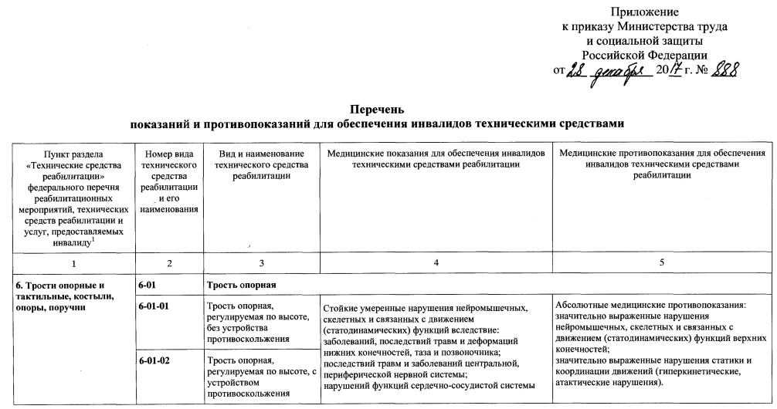
Приказ Минтруда России от 28.12.2017 № 888н «Об утверждении перечня показаний и противопоказаний для обеспечения инвалидов техническими средствами реабилитации»
Пункт Федерального перечня
Вид и наименования ТСР, их номера
Медицинские показания
Медицинские противопоказания

Slide 50
ПРАВИТЕЛЬСТВО РОССИЙСКОЙ ФЕДЕРАЦИИ
РАСПОРЯЖЕНИЕ от 30 декабря 2005 г. N 2347-р
ФЕДЕРАЛЬНЫЙ ПЕРЕЧЕНЬ РЕАБИЛИТАЦИОННЫХ МЕРОПРИЯТИЙ, ТЕХНИЧЕСКИХ СРЕДСТВ РЕАБИЛИТАЦИИ И УСЛУГ, ПРЕДОСТАВЛЯЕМЫХ ИНВАЛИДУ
Реабилитационные мероприятия
1. Восстановительная терапия (включая лекарственное обеспечение при лечении заболевания, ставшего причиной инвалидности).
2. Реконструктивная хирургия (включая лекарственное обеспечение при лечении заболевания, ставшего причиной инвалидности).
3. Санаторно-курортное лечение, предоставляемое при оказании государственной социальной помощи в виде набора социальных услуг.
4. Протезирование и ортезирование, предоставление слуховых аппаратов.
5. Обеспечение профессиональной ориентации инвалидов (профессиональное обучение, переобучение, повышение квалификации).
Технические средства реабилитации
6. Трости опорные и тактильные, костыли, опоры, поручни.
7. Кресла-коляски с ручным приводом (комнатные, прогулочные, активного типа), с электроприводом и аккумуляторные батареи к ним, малогабаритные.
8. Протезы и ортезы.
9. Ортопедическая обувь….

Slide 51
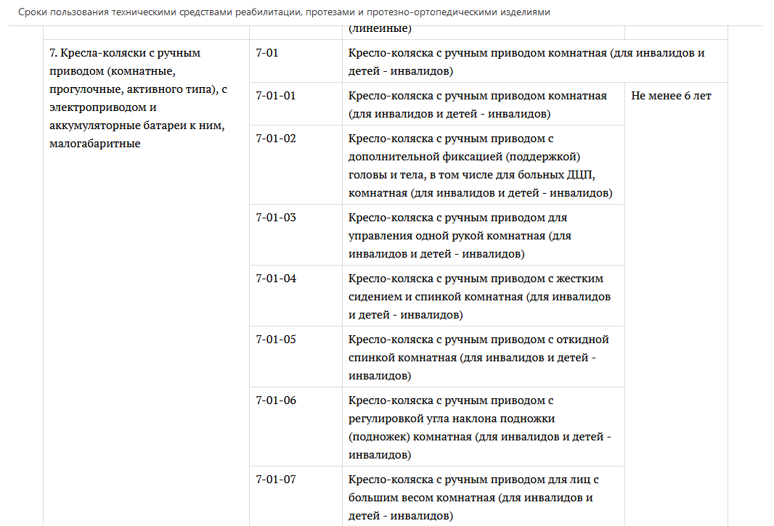
ПРИКАЗ от 5 марта 2021 г. N 107н
ОБ УТВЕРЖДЕНИИ СРОКОВ ПОЛЬЗОВАНИЯ ТЕХНИЧЕСКИМИ СРЕДСТВАМИ РЕАБИЛИТАЦИИ, ПРОТЕЗАМИ И ПРОТЕЗНО-ОРТОПЕДИЧЕСКИМИ ИЗДЕЛИЯМИ

Slide 52
ПРИКАЗ от 28 сентября 2020 г. N 1029н
ОБ УТВЕРЖДЕНИИ ПЕРЕЧНЕЙ МЕДИЦИНСКИХ ПОКАЗАНИЙ И ПРОТИВОПОКАЗАНИЙ ДЛЯ САНАТОРНО-КУРОРТНОГО ЛЕЧЕНИЯ

Slide 53
ПРИКАЗ от 28 сентября 2020 г. N 1029н
ОБ УТВЕРЖДЕНИИ ПЕРЕЧНЕЙ МЕДИЦИНСКИХ ПОКАЗАНИЙ И ПРОТИВОПОКАЗАНИЙ ДЛЯ САНАТОРНО-КУРОРТНОГО ЛЕЧЕНИЯ
1. Заболевания в острой и подострой стадии, в том числе острые инфекционные заболевания до окончания периода изоляции.
2. Заболевания, передающиеся половым путем.
3. Хронические заболевания в стадии обострения.
4. Бактерионосительство инфекционных заболеваний.
5. Заразные болезни глаз и кожи.
6. Паразитарные заболевания.
7. Заболевания, сопровождающиеся стойким болевым синдромом, требующим постоянного приема наркотических средств и психотропных веществ, включенных в списки I и II Перечня наркотических средств, психотропных веществ и их прекурсоров, подлежащих контролю в Российской Федерации , зарегистрированных в качестве лекарственных препаратов.
8. Туберкулез любой локализации в активной стадии (для санаторно-курортных организаций нетуберкулезного профиля).
9. Новообразования неуточненного характера (при отсутствии письменного подтверждения в медицинской документации пациента о том, что пациент (законный представитель пациента) предупрежден о возможных рисках, связанных с осложнениями заболевания в связи с санаторно-курортным лечением).

Slide 54
ПРИКАЗ от 28 сентября 2020 г. N 1029н
ОБ УТВЕРЖДЕНИИ ПЕРЕЧНЕЙ МЕДИЦИНСКИХ ПОКАЗАНИЙ И ПРОТИВОПОКАЗАНИЙ ДЛЯ САНАТОРНО-КУРОРТНОГО ЛЕЧЕНИЯ
9. Новообразования неуточненного характера (при отсутствии письменного подтверждения в медицинской документации пациента о том, что пациент (законный представитель пациента) предупрежден о возможных рисках, связанных с осложнениями заболевания в связи с санаторно-курортным лечением).
10. Злокачественные новообразования, требующие противоопухолевого лечения, в том числе проведения химиотерапии.
11. Эпилепсия с текущими приступами, в том числе резистентная к проводимому лечению.
12. Эпилепсия с ремиссией менее 6 месяцев (для санаторно-курортных организаций не психоневрологического профиля).
13. Психические расстройства и расстройства поведения в состоянии обострения или нестойкой ремиссии, в том числе представляющие опасность для пациента и окружающих.
14. Психические расстройства и расстройства поведения, вызванные употреблением психоактивных веществ.
15. Кахексия любого происхождения.
16. Неизлечимые прогрессирующие заболевания и состояния, требующие оказания паллиативной медицинской помощи.

Slide 55
Перечень курортов России с обоснованием их уникальности по природным лечебным факторам. Методические указания
(утв. Минздравом РФ 22.12.99 N 99/228)
4. КЛИМАТИЧЕСКИЕ КУРОРТЫ РОССИИ
Климатическими называются курорты, где в качестве основного лечебно-профилактического фактора используется климат. Ландшафтно-климатические условия местности в различных сочетаниях используются для лечения хронических заболеваний - дыхательной, сердечно-сосудистой, нервной систем, болезней крови, почек, суставов, обмена веществ, кожных заболеваний. Климатические курорты делятся на приморские и континентальные. Континентальные - на равнинные и горные.

Slide 56
Перечень курортов России с обоснованием их уникальности по природным лечебным факторам. Методические указания
(утв. Минздравом РФ 22.12.99 N 99/228)
4. КЛИМАТИЧЕСКИЕ КУРОРТЫ РОССИИ
Климатическими называются курорты, где в качестве основного лечебно-профилактического фактора используется климат. Ландшафтно-климатические условия местности в различных сочетаниях используются для лечения хронических заболеваний - дыхательной, сердечно-сосудистой, нервной систем, болезней крови, почек, суставов, обмена веществ, кожных заболеваний. Климатические курорты делятся на приморские и континентальные. Континентальные - на равнинные и горные.

Slide 57
СПАСИБО ЗА ВНИМАНИЕ!

